Slide 1
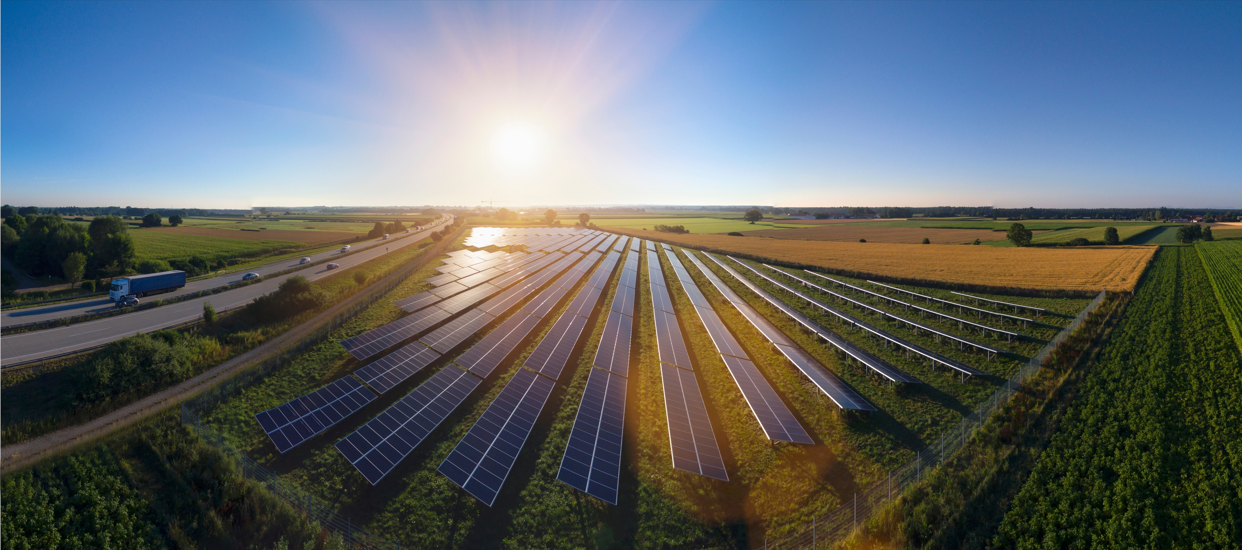
3
保障资源安全的措施

Slide 2
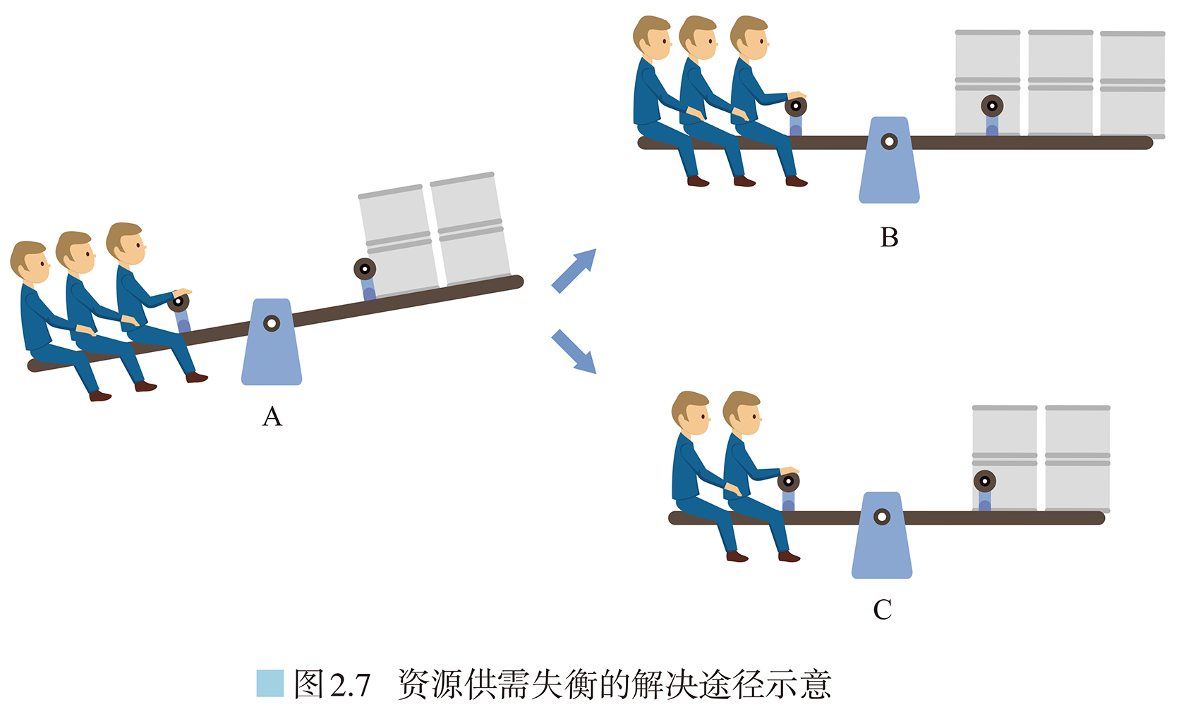
等高线地形图、数字地形图
思考
请大家结合图示，谈谈如何保障资源安全。
供给端
消费端
避免衍生其他安全问题

Slide 3

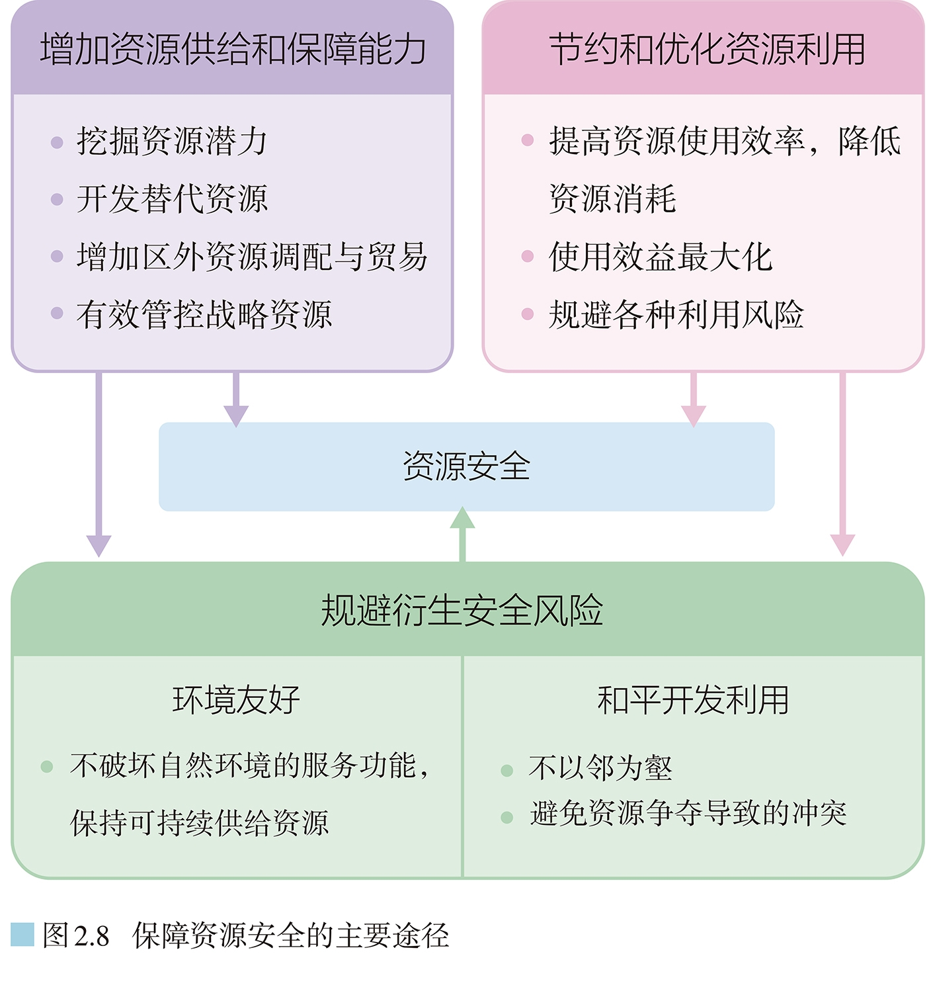
等高线地形图、数字地形图
1.增加资源供给和保障能力（开源）
可增加区域自身的资源供给能力,但高度依赖于技术的进步；
要求资源的供给渠道保持稳定,经济成本可接受,且有相应的技术或市场机制作为保障；
可以在资源数量不增加的情况下,保障资源供给的持续稳定。

Slide 4

等高线地形图、数字地形图
案例分析：“不用从地里长出来的布”
“的确良”（今天的涤纶）是一种服装原料，在20世纪七八十年代引领了当时我国的服装风潮。正是这种“不用从地里长出来的布”，帮助中国人解决了棉布原料供应紧张的问题。在此之前，人们穿的大多是棉布衣裤，而有限的土地顾得了吃(种粮食)，就顾不了穿(种棉花)，纺织品异常紧缺，布匹需要凭布票购买。
“的确良”是一种化纤产品，20世纪50年代在国际上开始流行，60年代初开始在京津沪小批量试制。70年代，我国通过引进石化装备，发展化纤工业全产业链，陆续建成上海金山石化等大厂，使曾是高档商品的“的确良”逐渐普及服装原料有了替代品，缓解了我国种棉花与种粮食争地的矛盾。进入80年代，“的确良”等化纤产品的产量增加，加之棉花连年增产，纺织品生产已经能够满足老百姓的需要。1983年12月1日起全国临时免收布票，1984 年不再新印发布票，通行30年的布票终于废止。

Slide 5
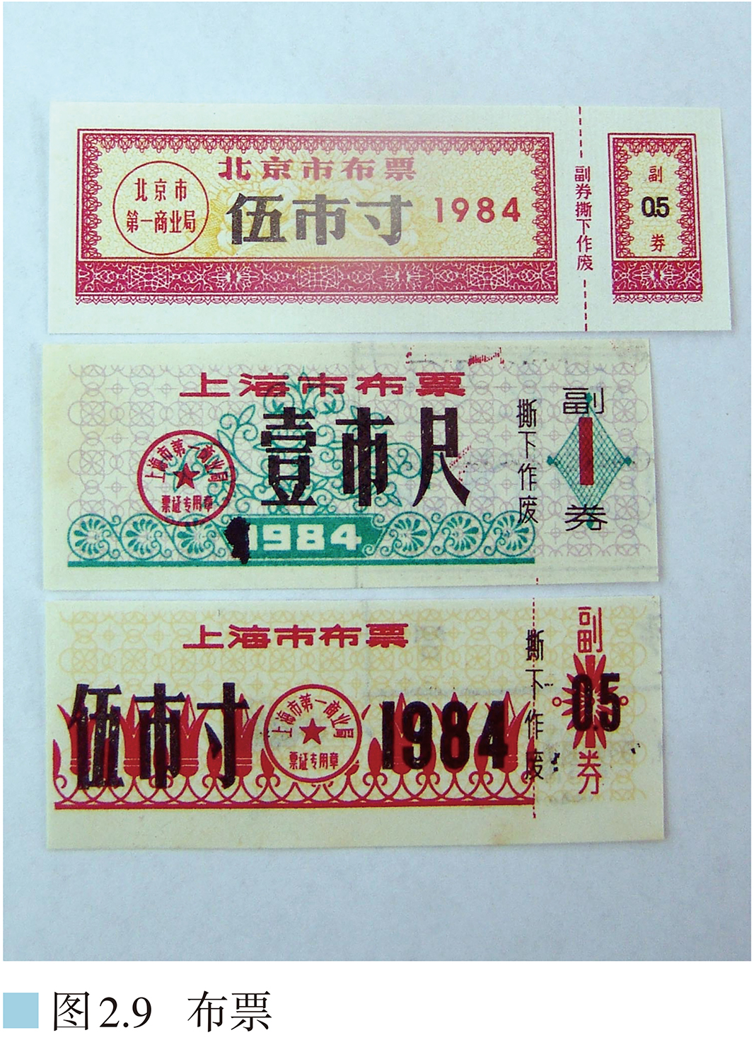
等高线地形图、数字地形图
案例分析：“不用从地里长出来的布”
1.说出早期我国服装原料缺乏的原因。
生产力水平有限；
有限的土地资源主要用于粮食种植。
2.“的确良”的普及体现了保障资源安全的哪种措施。
开发替代资源，增加资源供给和保障能力。

Slide 6
等高线地形图、数字地形图
2.节约和优化资源利用（节流）
降低资源消耗主要通过减量、重复使用和循环利用来实现
使用效益最大化意味着用最小的资源消耗获得最大的经济、环境或社会效益;
在资源使用过程中有效规避各种风险,可减少不必要的资源消耗。

Slide 7
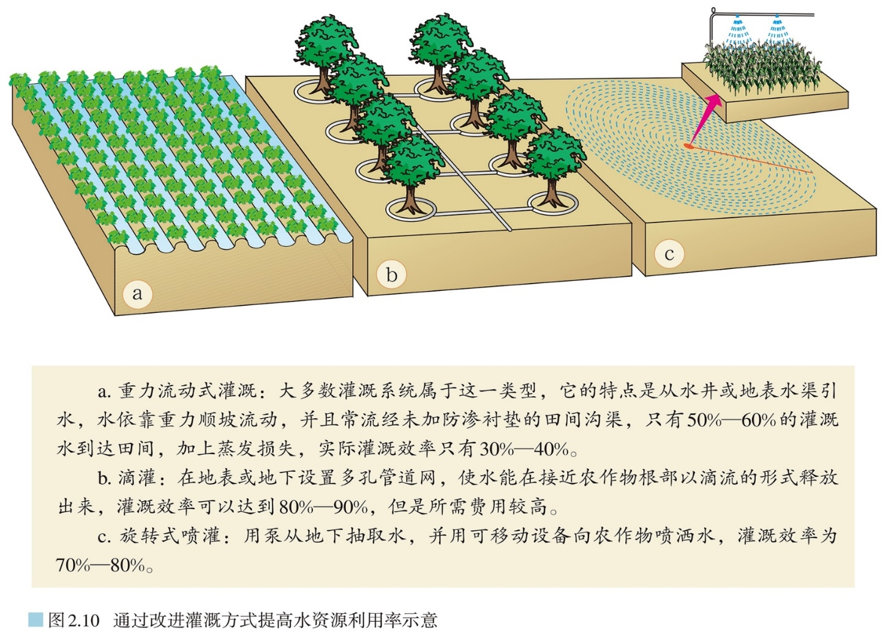
等高线地形图、数字地形图
案例分析：“通过改进灌溉方式提高水资源利用率”
1.读图文资料，比较几种灌溉方式的水资源利用率。
重力流动式：灌溉效率30%-40%；
滴灌：灌溉效率80%-90%；
喷灌：灌溉效率70%-80%。
2.灌溉方式的改变体现了保障资源安全的哪些措施。
减少资源浪费，提高资源利用效率，使资源使用效益最大化。

Slide 8
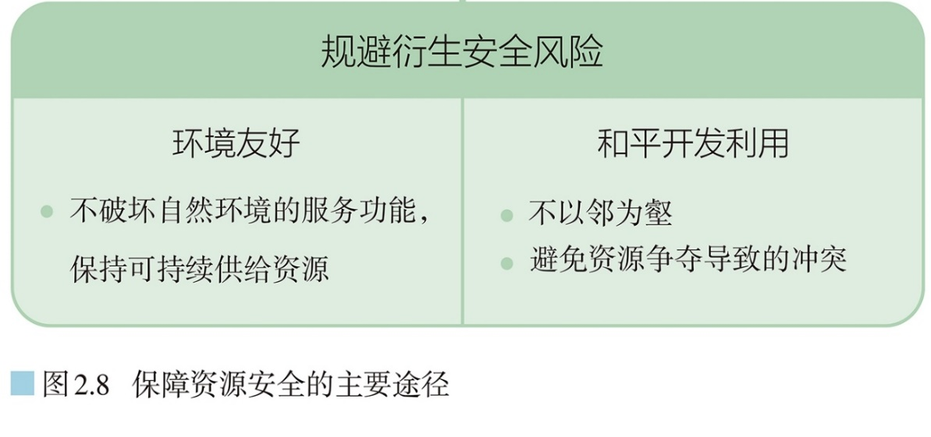
等高线地形图、数字地形图
3.避免衍生其他安全问题
一方面要权衡资源开发利用与自然环境之间的关系,无论是增加资源供给还是降低资源消费,都不能危害自然环境及其可持续供给资源的能力;
另一方面要权衡与其他国家或地区之间的关系,不能危害其他国家或区域的资源安全,应避免因资源争夺引发国家或地区间的冲突。

Slide 9
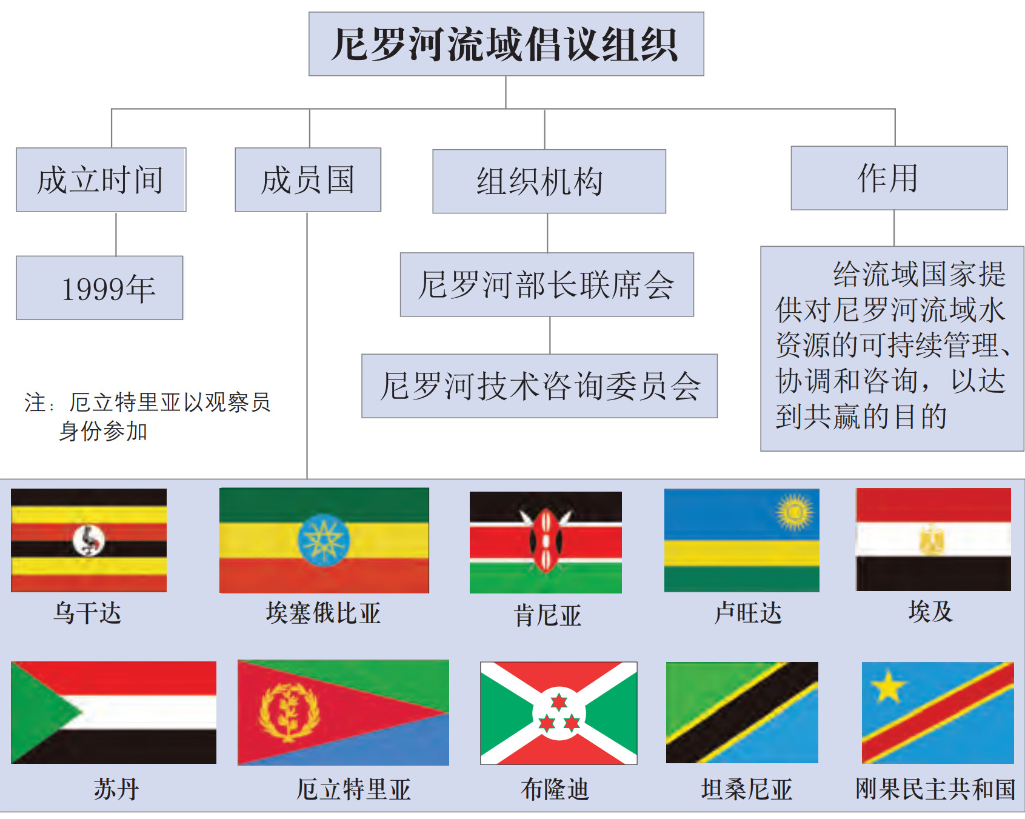
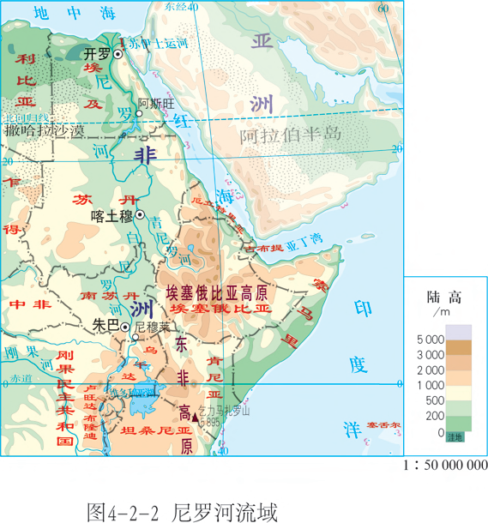
等高线地形图、数字地形图
案例分析：尼罗河流域共同开发
1.读图思考：尼罗河沿岸国家为什么要成立“尼罗河流域倡议组织”？
尼罗河为国际河流，流经国家多为发展中国家，面临人口增长与贫困的双重压力，对水资源需求量大，易出现用水矛盾和环境问题。
2.尼罗河流域共同开发体现了保障资源安全的哪种措施。
和平开发利用水资源，规避衍生安全问题。

Slide 10
资源安全概念
等高线地形图、数字地形图
课堂小结
资源安全
资源安全含义
资源安全问题概念
资源安全问题危害
资源安全问题
资源安全问题产生的原因
资源安全问题影响因素
国家安全概念
国家安全
资源安全的分类
资源安全对国家安全的影响
在资源供给方面
保障资源安全
在资源消费方面
规避衍生安全问题

Slide 11
等高线地形图、数字地形图
当堂练习
用普通水龙头，采用捧水方式洗脸，半分多钟，洗脸用水量为6千克左右，而用节水水龙头，同样方式、时间，平均用水量仅为1千克。据此完成第1～2题。
1．材料中体现了水资源合理利用方式中的 ( )
A．开源 B．净化 C．节流 D．淡化
C
B
2．下列生活方式中同材料所述方式类似的是 ( )
A．用淡化后的海水做饭
B．用淘米的水洗菜
C．采用大的淋浴喷头
D．利用未经净化的工业废水洗衣服
Notes:
第1题，材料中内容充分体现了水资源合理利用方式中的节约用水，即“节流”。第2题，海水淡化需要极高的技术和较多的费用，不属于节流。用淘米的水洗菜，做到了节约用水，属于节流。采用大的淋浴喷头，会增大用水量，不属于节流。未经净化的工业废水含有污染物质，是不能用来洗衣服的。

Slide 12
等高线地形图、数字地形图
当堂练习
D
3.下列属于资源安全问题主要影响因素的是( ）
①资源的数量 ②资源的质量 ③资源的形成时间
④资源生产与供给能力 ⑤资源消费需求
A.①②③④ B.①③④⑤
C.②③④⑤ D.①②④⑤
4.下列不属于节约和优化资源利用途径的是（ )
A.提高资源使用效率,降低资源消耗
B.挖掘资源潜力
C.使用效益最大化
D.规避各种利用风险
B

Slide 13
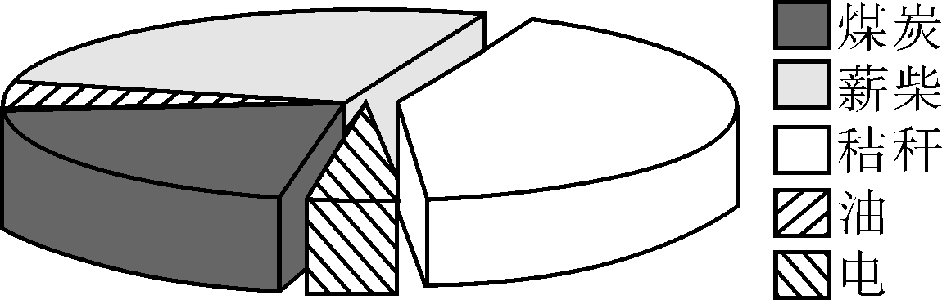
等高线地形图、数字地形图
当堂练习
右图为某地区的能源消费结构示意图。读图，完成第5～6题。
5．这种能源消费结构易引发的主要环境问题
是( )
①大气污染加剧 ②土壤肥力下降
③土壤污染严重 ④水污染严重
A．①② B．②③ C．①④ D．③④
6．改善上述环境问题的主要途径是 ( )
①因地制宜开发利用多种能源 ②营建速生薪炭林
③进行炉灶革新，提高能源利用率 ④大力发展畜牧业
⑤加强交通建设
A．①②③ B．①②④ C．①②⑤ D．②④⑤
A
A
Notes:
第5题，该地区能源消费以煤炭、薪柴、秸秆为主，易产生大气污染，①正确；秸秆被大量燃烧，不能以有机肥的形式返还农田，易使土壤肥力下降，②正确。第6题，因地制宜开发利用多种能源，有利于优化该地区能源消费结构，减少大气污染等，故①正确；营建速生薪炭林，可抑制过度樵采，从而减轻对生态环境的破坏，故②正确；进行炉灶革新，提高能源利用率，可以有效减少环境污染，故③正确；大力发展畜牧业、加强交通建设均会进一步破坏植被，故④⑤错误。

Slide 14
等高线地形图、数字地形图
当堂练习
7.某机构研究发现，目前，全球四分之一的人口面临水资源短缺问题，17个国家正面临着“极度缺水”的压力，并且这一情况正随着气候变化导致的干旱频发而不断加剧。当前，世界水资源供应受到多重因素威胁，包括气候变化、水资源浪费、水资源污染治理不善等，世界正面临着全球性的水危机问题。该研究机构发布的最新数据显示，全球水资源短缺问题最严重的国家多分布于中东和北非地区，其中卡塔尔最为严重，以色列和黎巴嫩分列第二、第三名。而除了中东和北非地区，还有一个亚洲国家被列为“极度缺水”国家，就是拥有约13亿人口的印度。该研究机构将印度列为第十三位“极度缺水”国家。读材料完成下题。
(1)水资源短缺的原因有哪些？
(2)水资源短缺的类型主要有哪两种？
自然原因：水资源空间分布不均；水资源时间分配不均；气候干旱，水资源总量少。
人为原因：工农业生产用水、生活用水量大；水资源浪费严重；水资源污染严重。
资源型缺水和水质型缺水。

Slide 15
等高线地形图、数字地形图
当堂练习
7.某机构研究发现，目前，全球四分之一的人口面临水资源短缺问题，17个国家正面临着“极度缺水”的压力，并且这一情况正随着气候变化导致的干旱频发而不断加剧。当前，世界水资源供应受到多重因素威胁，包括气候变化、水资源浪费、水资源污染治理不善等，世界正面临着全球性的水危机问题。该研究机构发布的最新数据显示，全球水资源短缺问题最严重的国家多分布于中东和北非地区，其中卡塔尔最为严重，以色列和黎巴嫩分列第二、第三名。而除了中东和北非地区，还有一个亚洲国家被列为“极度缺水”国家，就是拥有约13亿人口的印度。该研究机构将印度列为第十三位“极度缺水”国家。读材料完成下题。
(3)退耕还林、退耕还湖、退牧还草等生态环境建设，对解决水资源短缺问题有何作用？
退耕还林、退耕还湖、退牧还草等生态环境建设有利于提高环境对水的涵蓄能力，提高区域水资源的储量，对于缓解区域水资源不足具有重要作用。

